Slide 1
Audit Carrefour
Magasin: Salambo
17 Octobre 2019
M Dhia Mechlaoui

Slide 2
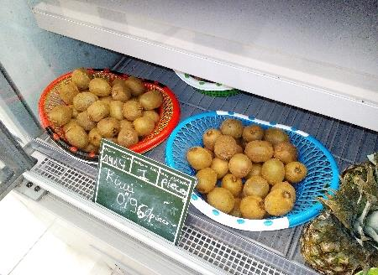
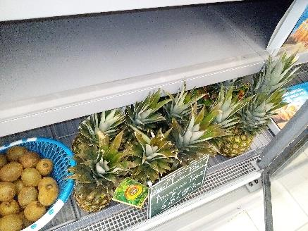
FLEG: exposition des fruits exotiques (ananas et bananes) au froid.

Slide 3
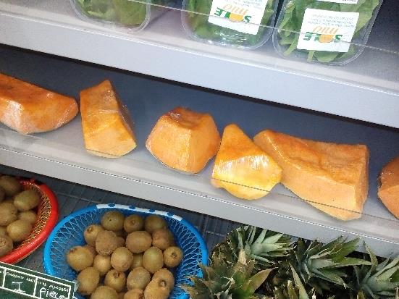
Fruits et légumes: les morceaux de potirons préemballés n'étaient pas étiquetés.

Slide 4
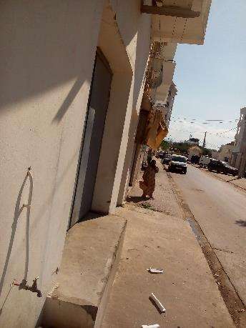
Réception: absence d'un préau de protection au niveau du quai de réception.

